Slide 1
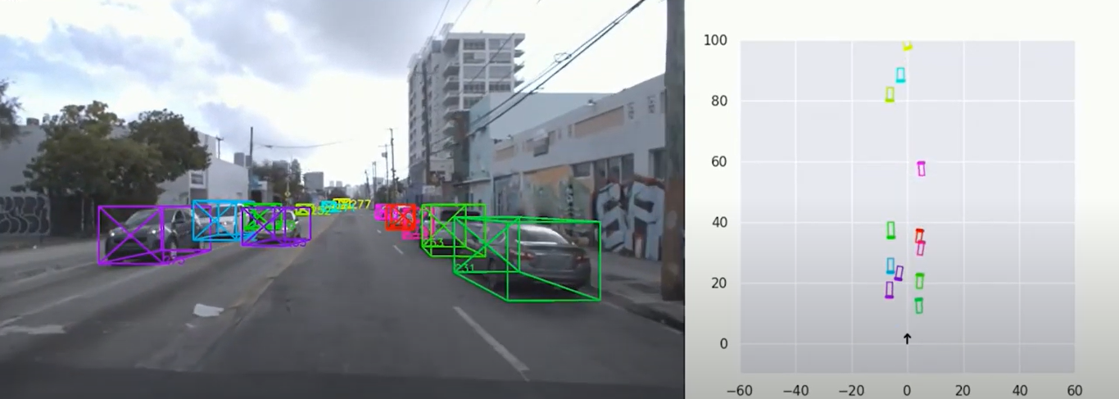
მონოკულარული კვაზი-მკვრივი სამგანზომილებიანი ობიექტების თვალყურის დევნება

Slide 2
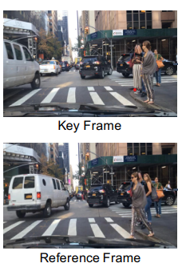
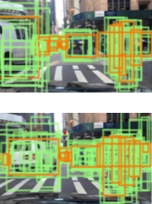
კვაზი მჭიდრო მსგავსებით სწავლა

Slide 3
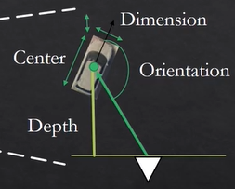
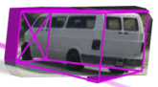
პრობლემის ფორმულირება
P=(x,y,z)
O = Θ
D = (l,w,h)
F = f_{app}
∆P = (x’, y’, z’)

Slide 4
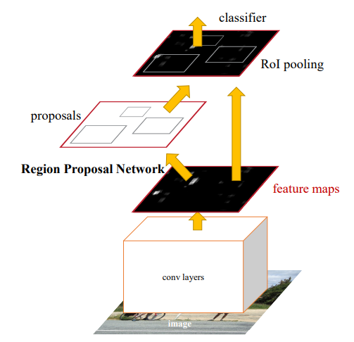
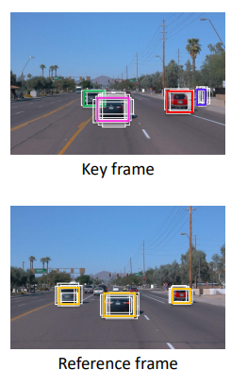
RoI Feature Vector
FASTER RCNN(Region-CNN)
Region Proposal Network
Region - CNN

Slide 5
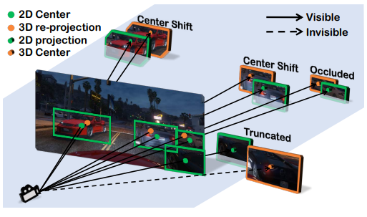

Slide 6
f - კამერის ფოკუსური მანძილი (focal length)
u’ = u_{c} – u_{img}/2
θ_{cam} = [θ_{obs} + arctan(u’/f)] mod 2π

Slide 7
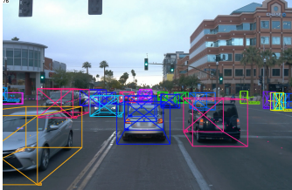

Slide 8
მონაცემთა ასოცირება და მიკვლევა
S_{a}= { S_{a}¹,…,S_{a}^{M} } გამოვლენილი კანდიდატები
T_{a}= {τ_{a}¹,…, τ_{a}^{K}} ცნობილი ტრაექტორიები
1)
A_{deep}(τ_{a}, s_{a}) - ღრმა წარმოდგენითი მსგავსება

Slide 9
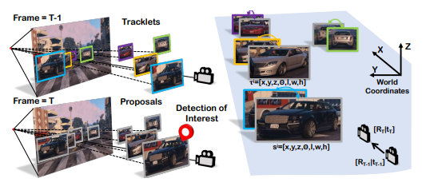
2) A_{iou}(τ_{a}, s_{a}) თანაკვეთა 3D ობიექტების.
A_{iou}(τ_{a}, s_{a}) = exp(−|τ_{a} − s_{a}|/ r )

Slide 10
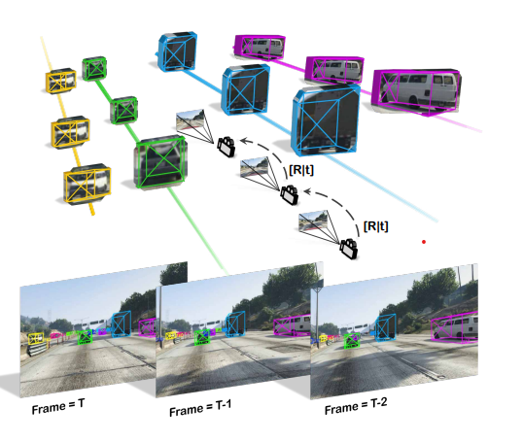
3) A_{motion}(τ_{a}, s_{a}) = exp(−|Vτ_{a} − Vs_{a}|/c ))
Vs_{a} = Pτ_{a} Ps_{a}
A(τ_{a}, s_{a}) = w_{deep}A_{deep}(τ_{a}, s_{a}) + (1 − w_{deep})A_{motion}(τ_{a}, s_{a}) · A_{iou}(τ_{a}, s_{a})

Slide 11
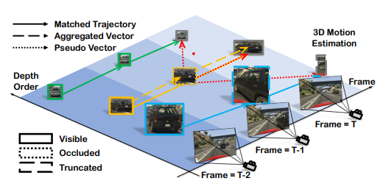
ტრაექტორიების 4 ფაზა
{დაბადებული, აღმოჩენილი, დაკარგული, მკვდარი}

Slide 12
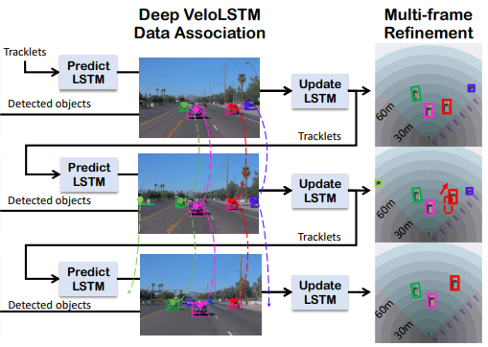
s_{a} = s_{a−1} + s’_{a} (ნაწინასწარმეტყველები სიჩქარე)

Slide 13
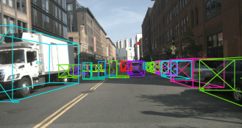
შეჯამება

